Slide 1

운영체제
5장 연습문제
이름 | 신동욱
학번 | 20204101

Slide 2


과제

Slide 3
5.2
비선점 스케쥴링은 현재 프로레스가 완료되거나 대기 상태가 되어야 다음 프로세스가 실행된다
선점 스케쥴링은 우선순위가 높은 프로세스가 현재 실행 중인 프로세스를 밀어낼 수 있다

Slide 4
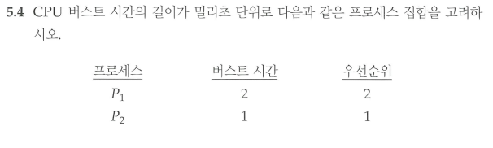
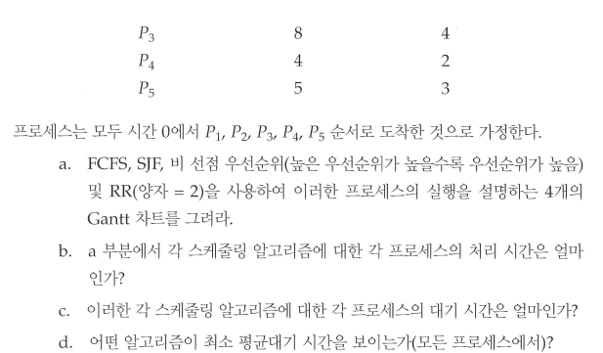
5.4

Slide 5
5.4
P1 | P2 | P3 | P4 | P5
FCFS
P1 | P2 | P3 | P4 | p5
SJF
P3 | P5 | P1 | P4 | P2
비 선점 우선순위
P1 | P2 | P3 | P4 | P5 | P3 | P4 | P5 | P3 | P5 | P4
RR

Slide 6
5.4
P1 | P2 | P3 | P4 | P5
처리 시간 : (P1:2) (P2:3) (P3:11) (P4:15) (P5:20)
FCFS : (0 + 2 + 3 + 11 + 15 ) / 5 = 6.2
P1 | P2 | P3 | P4 | p5
처리 시간 : (P1:3) (P2:1) (P3:20) (P4:7) (P5:12)
SJF : ( 0 + 1 + 3 + 7 + 12 ) / 5 = 4.6
FCFS : 6.2
SJF : 4.6
비 선점 우선순위 : 11
RR : 7.2
따라서
SJF > FCFS > RR > 비 선점 우선순위
순서로 효율적이다 이다
P3 | P5 | P1 | P4 | P2
처리 시간 : (P1:15) (P2:20) (P3:8) (P4:19) (P5:13)
비 선점 우선순위 : (0 + 8 + 13 + 15 + 19 ) / 5 = 11
P1 | P2 | P3 | P4 | P5 | P3 | P4 | P5 | P3 | P5 | P3
처리 시간 : (P1:2) (P2:3) (P3:20) (P4:13) (P5:18)
RR : (0 + 2 + 12+ 9+ 13 ) / 5 = 7.2

Slide 7
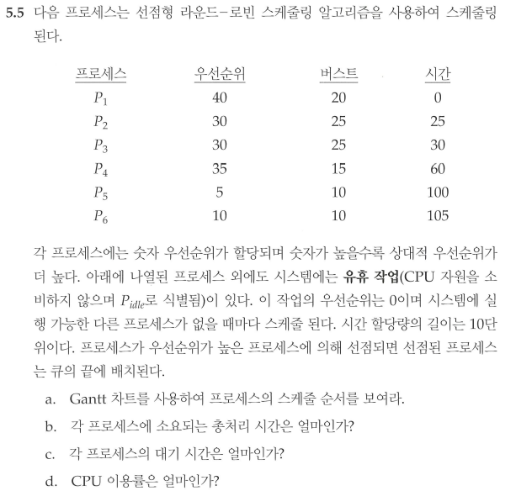
5.5

Slide 8
5.5
0 10 20 30 40 50 60 70 80 90 100 110 120
P1 | P1 | P0 | P2 | P3 | P2 | P3 | P4 | P2 | P3 | P0 | P5 | P6 | P5
총 처리 시간 : (처리 완료 시간) – (들어온 시간)
p1 : 20 – 0 = 20
p2 : 80 – 25 = 55
p3 : 90 – 30 = 60
p4 : 75 – 60 = 15
p5 : 120 – 100 = 20
p6 : 115 – 105 = 10
평균 대기 시간 = ( 0 + 40 + 35 + 0 + 10 + 0) / 6 = 14.1
cpu 이용률 87.5%

Slide 9
감사합니다
이름 | 신동욱
학번 | 20204101

